Slide 1


搭建安全营地
Build a Safe Campsite
DAY 2 · 选对地方，比搭得漂亮更重要
WEEK 3 · Explorer Lab Camp

Slide 2
🌙 今晚我们要在野外过夜！
你会选哪里搭帐篷？举手选择！
A
B
C
🌊
🌳
🌿
河边
大树下
平坦草地
有水可以用
听着水声入睡
有树荫很凉快
可以遮风挡雨
地面平平的
周围很开阔
🤔 大家选好了吗？说说你的理由！→ 翻页揭晓最佳答案

Slide 3
✅ 答案揭晓！最安全的是…
🌊
🌳
🌿
河边
大树下
平坦草地
❌ 危险！
⚠️ 有风险
✅ 最安全！
水位可能突然上涨
地面潮湿容易滑倒
蚊虫也很多！
雷电可能击中大树
枯枝可能掉落砸人
不够安全！
地面平坦稳固
视野开阔
远离水和大树
💡 选营地最重要的是：安全！不是好看、不是方便、是安全！
那么，怎么选才安全？我们来学习！→

Slide 4
🏕 什么是营地？What is a Campsite?
😴
🤝
🛡️
✔ 休息的地方
✔ 团队的基地
✔ 安全的空间
A place to rest
Team base camp
A safe space
营地 = 安全 🛡️ + 舒适 😊 + 合作 🤝
💬 讨论问题
如果你是队长，你会怎么选一个好营地？
你觉得最重要的是什么？（3个小朋友分享）

Slide 5
⭐
营地选址四原则
4 Rules for Choosing a Campsite
1
🌊
远离水边
水位可能上涨
Away from water
2
📐
地面平坦
帐篷稳固不翻滚
Flat ground
3
🌳
不在大树正下方
避免雷电和落枝
Not under big trees
4
☀️
保持干燥
远离低洼积水
Keep it dry

Slide 6

🔬 为什么？STEM 科学思考
🌊 为什么不能靠近水？
🌳 为什么不能在树下？
• 水位可能突然上涨（暴雨后水位升高好几倍！）
• 雷电最爱击中高大的树（我们Day1学过！）
• 岸边湿滑容易摔伤
• 枯枝可能突然断裂掉落
• 蚊虫和蛇喜欢在水边活动
• 树根不平，帐篷搭不稳
📐 为什么要平坦？
☀️ 为什么要干燥？
• 斜坡上帐篷会滑动
• 潮湿的地面又冷又不舒服
• 人睡觉会滚到一边
• 容易长霉菌让人生病
• 东西容易滚走找不到
• 湿地上帐篷撑不住

Slide 7
⚜️
Scout Safety 童子军安全守则
来自美国童子军 BSA Guide to Safe Scouting
1
👫
Buddy System 伙伴制度
2
🔍
Safe Area 安全区域检查
永远不要一个人行动！两两结伴，互相照看
活动前先检查场地，找出并消除危险
3
⛈️
Weather Check 天气检查
4
🔥
No Fire in Tents 帐篷禁火
出发前查天气！听到雷声→立刻找安全的地方躲避
帐篷里绝对不能有火、蜡烛或燃气！
5
🩹
First Aid Ready 急救准备
6
👨‍👩‍👧‍👦
Adult Supervision 跟着大人
随身带急救包！知道怎么求助
听从带队老师指挥，有问题马上报告
⚜️ BSA 座右铭: "Be Prepared" — 做好准备！这也是探险家的精神！

Slide 8

⚡ 雷电和篝火安全 Lightning & Fire Safety
童子军最重要的两条安全规则！BSA's Top Safety Rules
⚡ 雷电来了怎么办？
🔥 篝火安全规则
👂 听到雷声或看到闪电 → 立刻行动！
🚫 帐篷里绝对禁止任何火源！
🏠 BSA规则："Thunder Roars, Go Indoors!"
↔️ 篝火离帐篷至少5米远
→ "雷声响，快进房！"
🪨 用石头围成火圈再生火
⏱️ 最后一次雷声后等30分钟才能出来
👨‍🏫 只有大人才能点火和管火
🌳 远离高大的树、旗杆、金属物
🧯 旁边准备水桶或沙土灭火
💧 远离水面（水是导电体！）
💨 注意风向！站在上风处
📐 在空旷处？蹲下来，不要躺平
🌙 睡前必须完全熄灭篝火
👥 团队分散开，保持距离
✋ BSA规则: 不能用汽油点火！
⚜️ 这些都是真正的童子军安全规则！学会了你就和Scout一样专业！

Slide 9
🔍 风险判断挑战！Spot the Danger!
下面这个营地有5个安全问题，你能找到几个？
🌳🌳
⛺
🍖🍎🧃
1
3
🌊🌊🌊
河流 River
🔥
⛺
2
⛺
4
💧💧
5
↗️ 斜坡
水坑
🤔 你找到了几个？翻页看答案！

Slide 10

✅ 5个危险全找到了吗？
1
帐篷太靠近河边
原则1: 远离水边
远离水边至少30米！水位可能突然上涨。
2
篝火在大树下
原则3: 不在树下
火星可能点燃树枝！篝火要在空旷处。
3
食物放在帐篷旁
安全分区
食物气味引来动物！食物区要和帐篷分开。
4
帐篷搭在斜坡上
原则2: 地面平坦
睡觉会滚下去！帐篷要选平地。
5
营地旁有水坑
原则4: 保持干燥
潮湿+蚊虫！选干燥的地方。
🟡 小年龄: 指出危险
🔵 大年龄: 解释为什么危险 + 怎么修复

Slide 11
🏃 模拟选址！Four Corners Game
教室四个角代表不同地形，小组选择最安全的！
🌊
河边
🌳
大树下
左前角
右前角
❓ 安全吗？
❓ 安全吗？
🪨
石头区
🌿
平坦草地
左后角
右后角
❓ 安全吗？
❓ 安全吗？
🎯 跑到你选择的角！准备说明你的理由！

Slide 12
🔎 隐藏风险！Hidden Dangers
安全不只看表面！Surface is not everything!
🐜
如果草地下有蚂蚁窝怎么办？
🌧️
如果晚上下雨怎么办？
搭帐篷前先检查地面！
看有没有蚂蚁、小洞、虫子
选稍高的地方！
低洼处会积水，帐篷被淹
🐻
如果有动物来找食物怎么办？
💨
如果起大风怎么办？
食物要密封保存！
和帐篷保持距离
选有天然遮挡的地方！
但不是大树正下方
🧠 安全 = 表面观察 + 细节判断 + 提前计划

Slide 13
今日任务 Today's Mission
设计我们的探险营地模型！
⛺ ✔ 帐篷区 Tent Zone
🔥 ✔ 篝火区 Fire Zone
🍖 ✔ 食物区 Food Storage
⚠️ ✔ 危险区标识 Danger Signs
🏃 ✔ 逃生路线 Escape Route
你们的营地必须包含以上全部5个部分！

Slide 14
🧰 材料清单 Materials List (老师参考)
📦 基础材料 Basic Supplies
🎨 特殊材料 Special Items
📋
硬卡纸/纸板 (底板)
每组1大张
🧶 彩色毛线/绳子
→ 标逃生路线
做营地地形底板
🔴 红色贴纸/小旗
→ 标危险区
🪵
小木棍/冰棒棍
每组10-15根
搭帐篷骨架
🪨 小石子/橡皮泥
→ 做篝火区/地形
📄
彩色纸/布料
各色若干
🌿 棉花/绿纸碎片
→ 做草地/树木
做帐篷布面
🖍️
彩笔/蜡笔/马克笔
每组1套
标注和装饰
🗺️ 区域 → 材料对照
✂️
剪刀 + 胶水/胶棒
每组2把+2支
裁剪和粘贴
⛺ 帐篷区
木棍+布/纸
🔥 篝火区
石子围圈+红橡皮泥
📏
尺子
每组1把
🍖 食物区
小盒子/纸折容器
量距离画分区
⚠️ 危险标识
红贴纸/红笔标注
🏃 逃生路线
彩色毛线/虚线箭头
💡 老师提示: 可用回收材料替代！纸盒→建筑，塑料瓶盖→篝火石，树叶→植物装饰

Slide 15
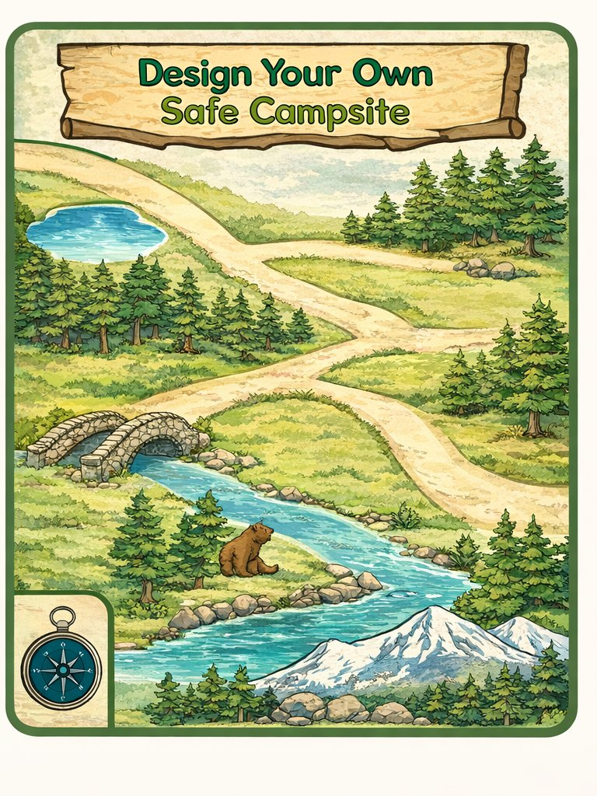
🗺️ 观察这张地图！What Do You See?
仔细看每个区域，判断：这是什么地形？能不能搭营地？
🤔 小组讨论 Discussion
1
你在地图上看到了什么地形？
What terrain features do you see?
2
哪些区域有危险？为什么？
Which areas are dangerous? Why?
3
你会选哪里搭帐篷？
Where would you set up your tent?
4
篝火/食物区应该放在哪？
Where should fire/food zones go?
5
用四原则检验你的选择！
Check with the 4 Safety Rules!
💡 四原则 4 Rules：远离水边 · 地面平坦 · 不在树下 · 保持干燥

Slide 16

🤝 小组分工 Team Roles
🧭
🏗
📝
🔍
方向官
建设官
记录官
安全官
Navigator
Builder
Reporter
Safety Officer
决定营地朝向和布局方向
负责搭建模型和动手制作
画设计图、记录和准备讲解
检查是否符合四原则、标注危险
🟡 小年龄负责
🔵 大年龄负责
动手搭建、涂色、摆放材料
规划设计、安全检查、准备讲解
💡 每个人都有重要任务！混龄合作，互相帮助！

Slide 17
📋 设计清单 Design Checklist
你们的营地必须满足：
☐
⭐ 符合四原则（远离水边、平坦、不在树下、干燥）
☐
📐 有明确的分区（帐篷/篝火/食物/厕所）
☐
⚠️ 标出所有危险区域（用红色标记）
☐
📝 有安全说明（为什么这样设计）
☐
🏃 有逃生路线（万一有紧急情况怎么跑）
每完成一项就打勾 ✅！全部完成才算合格！

Slide 18
🔨
PBL 制作时间！Build Time!
⏱ 制作时间: 60-90 分钟
制作时思考这些问题：
📍 为什么选这个位置搭营地？
🌧️ 如果下雨怎么办？你的营地准备好了吗？
🤕 如果有人受伤怎么办？急救区在哪里？
🐻 如果有动物来怎么办？食物安全吗？

Slide 19
🎤 展示时间 Presentation Time
🎯 每组 3 分钟讲解
⭐ 评分标准 Rubric
1
选址理由
为什么选这个位置？
⭐ 安全判断 Safety
是否符合四原则
⭐ 团队合作 Teamwork
2
危险分析
你们发现了哪些潜在风险？
每个人都参与了吗
⭐ 解释清晰 Clarity
安全措施
你们用了什么方法保证安全？
说得让人听懂
3
⭐ 创意设计 Creativity
有没有独特的好主意
👂 观众任务
听完后给每组提一个问题或建议：
"如果……怎么办？" 或 "我觉得你们可以……"

Slide 20
💭 SEL 反思 Team Reflection
🤝
💬
🧠
今天合作顺利吗？
有没有不同意见？
我们怎么解决的？
🗣️ 句式练习 Sentence Frames
"I think... because..."
我觉得……因为……
"I disagree because..."
我不同意，因为……
"Let's vote!"
我们来投票吧！
"Great idea! And we can also..."
好主意！而且我们还可以……

Slide 21
📝 今天我们学到了… What We Learned
✔ 📍 如何选择安全的营地位置
How to choose a safe campsite
✔ ⭐ 营地选址四原则
4 rules for site selection
✔ 🔍 如何发现隐藏的危险
How to spot hidden dangers
✔ 📐 如何规划营地空间和分区
How to plan camp layout
✔ 🤝 如何分工合作完成任务
How to work as a team
✔ 🗣️ 如何表达不同意见
How to express disagreement
明天: 🧭 学习方向和指南针！Learn Directions & Compass!

Slide 22
🏕
Camp Architect
营地建筑师徽章
恭喜！你完成了营地设计挑战！🎉
贴在你的探险手册上吧！

